Slide 1
Thriving Schools - Un Approccio Sistemico e Integrato a Livello Scolastico per la Salute Mentale e il Benessere
Durata del progetto: 36 mesi (Mar 2025 - Feb 2028)
Progetto n.: 101196057
Bando: ERASMUS-EDU-2024-POL-EXP

Slide 2
WP3 Training e Capacity Building
D3.1. Corso per Coaches (Master Trainers)
E Ricercatori
Modulo 4 — Costruire relazioni
positive (R in PERMA)
Notes:
You introduce the module’s purpose, emphasising its alignment with PERMA (Relationships) and SEL.
You briefly explain that participants will practise active listening, empathy, active-constructive responding, cooperative learning structures, and restorative problem-solving.

Slide 3

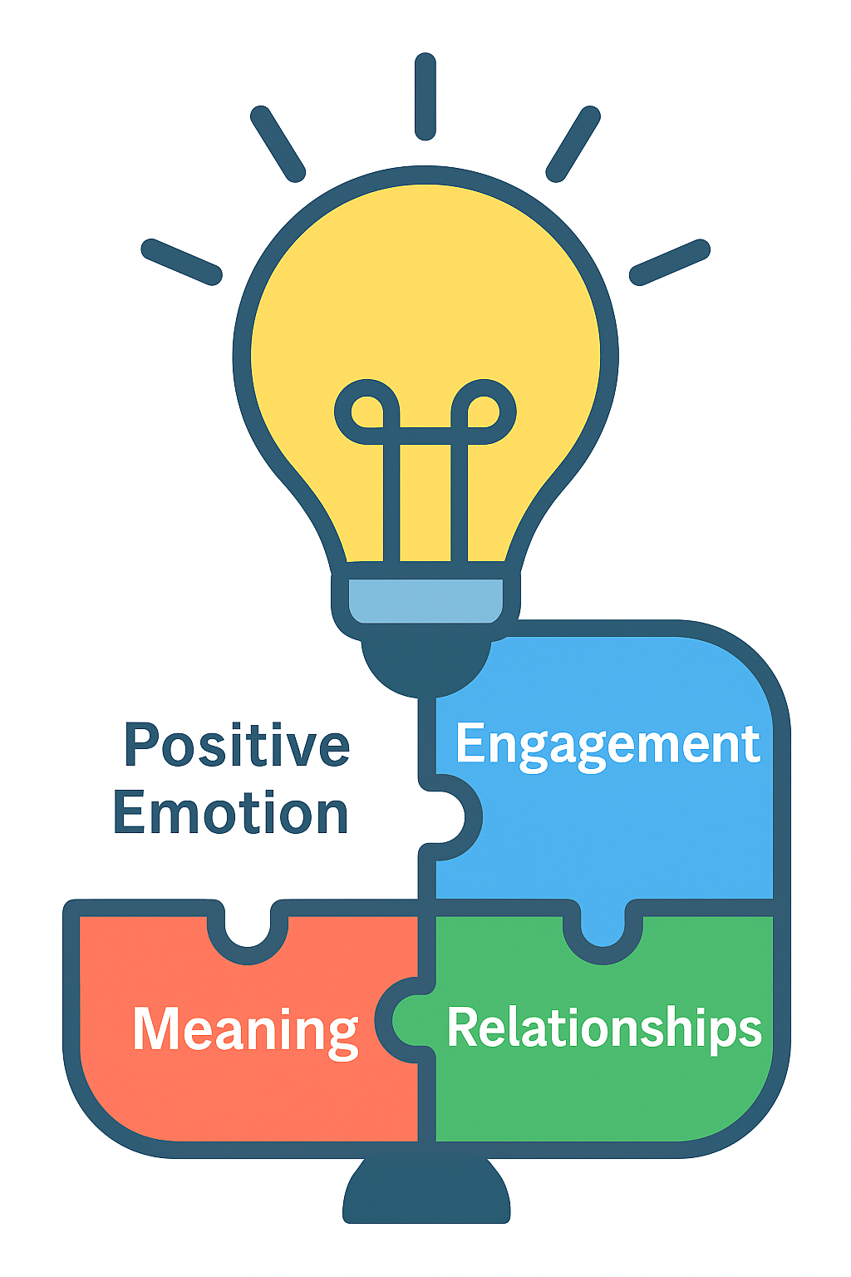

Formazione degli/delle insegnanti - Modulo 4
Scopo generale
Lo scopo generale del Modulo 4 è fornire agli insegnanti conoscenze basate su evidenze, competenze e routine pratiche per costruire, modellare e mantenere relazioni positive (la R del modello PERMA) nelle classi e in tutta la scuola.
Integrando le competenze SEL, la risposta attiva-costruttiva, l’apprendimento cooperativo e gli approcci riparativi, il modulo consente ai partecipanti di progettare pratiche attuabili, monitorarne l’impatto e rafforzare il senso di appartenenza, la sicurezza psicologica e gli esiti di apprendimento per tutti gli studenti.
L’obiettivo principale del Modulo 4 è sviluppare le competenze degli insegnanti nella coltivazione di relazioni positive (la R in PERMA) attraverso l’empatia, l’ascolto attivo e la risposta attiva-costruttiva, strutture cooperative e approcci riparativi, attuati tramite micro-routine e pratiche in classe per rafforzare appartenenza, clima e apprendimento.
Notes:
You introduce the module’s purpose, emphasising its alignment with PERMA (Relationships) and SEL.
You briefly explain that participants will practise active listening, empathy, active-constructive responding, cooperative learning structures, and restorative problem-solving.

Slide 4
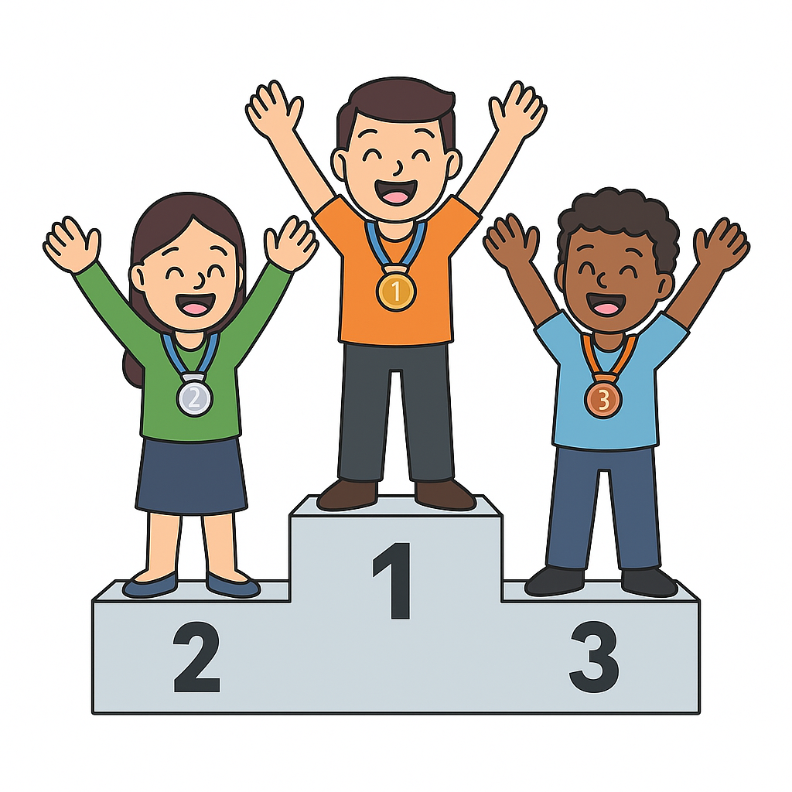
Formazione degli/delle insegnanti - Modulo 4
Obiettivi di apprendimento
Entro la fine di questa unità, sarai in grado di:
Applicare almeno due strategie di psicologia positiva per le relazioni (ad es. risposta attiva-costruttiva (ACR), rituali di gentilezza).
Coinvolgere famiglie/coetanei nelle pratiche di benessere.
Notes:
You explain how each objective maps to WP3 Guidelines (Module 4 units).
You will invite teachers to reflect: “What positive psychology strategies did you use recently?” Link their reflections to the concepts of ACR and wellbeing practices.

Slide 5

Introduzione
Le relazioni positive sono la spina dorsale di aule e scuole fiorenti (Thriving)
Questo modulo introduce la “R” nel modello PERMA e la collega alle competenze fondamentali dell’educazione socio-emotiva (SEL), per mostrare come l’empatia, l’ascolto attivo e le pratiche cooperative migliorino il senso di appartenenza e l’apprendimento.
Attraverso strategie concise e basate su evidenze—come la risposta attiva-costruttiva, la collaborazione strutturata e le conversazioni riparative—I partecipanti impareranno a progettare micro-routine quotidiane e pratiche a livello di tutta la scuola che favoriscano fiducia, sicurezza psicologica e comportamenti prosociali.
L’attenzione è rivolta all’implementazione pratica e al monitoraggio semplice, per mantenere l’impatto nel tempo.
I partecipanti esercitano micro-abilità, co-progettano le norme della classe e pianificano un monitoraggio leggero per valutare l’impatto.
Notes:
Present a recap of what the PERMA model means, with an emphasis on Positive Relationships.
Use the next slide too.

Slide 6
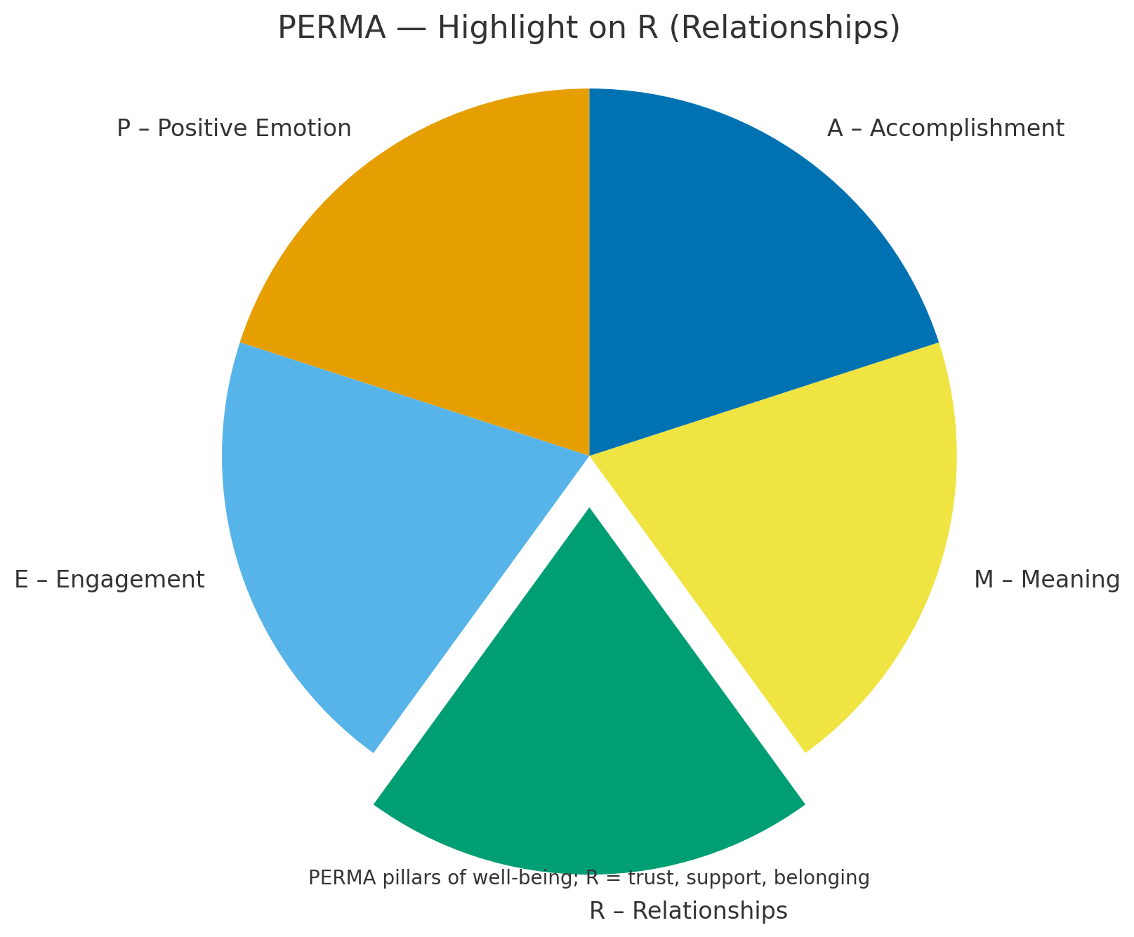
PERMA R—Relazioni
PERMA
(Emozioni positive, Coinvolgimento, Relazioni, Significato, Realizzazione)
Un modello della Psicologia Positiva che descrive cinque pilastri interconnessi del benessere. Nelle scuole, la “R — Relazioni” sottolinea la fiducia, il supporto e le connessioni prosociali come prerequisiti per l’apprendimento e la fioritura.
FIG.1 “I pilastri PERMA del benessere; R—Relazioni sottolinea fiducia, supporto e senso di appartenenza.”
Notes:
Present a recap of what the PERMA model means, with an emphasis on Positive Relationships.

Slide 7
Unità 4.1: Costruire fiducia, empatia e connessioni positive

Slide 8
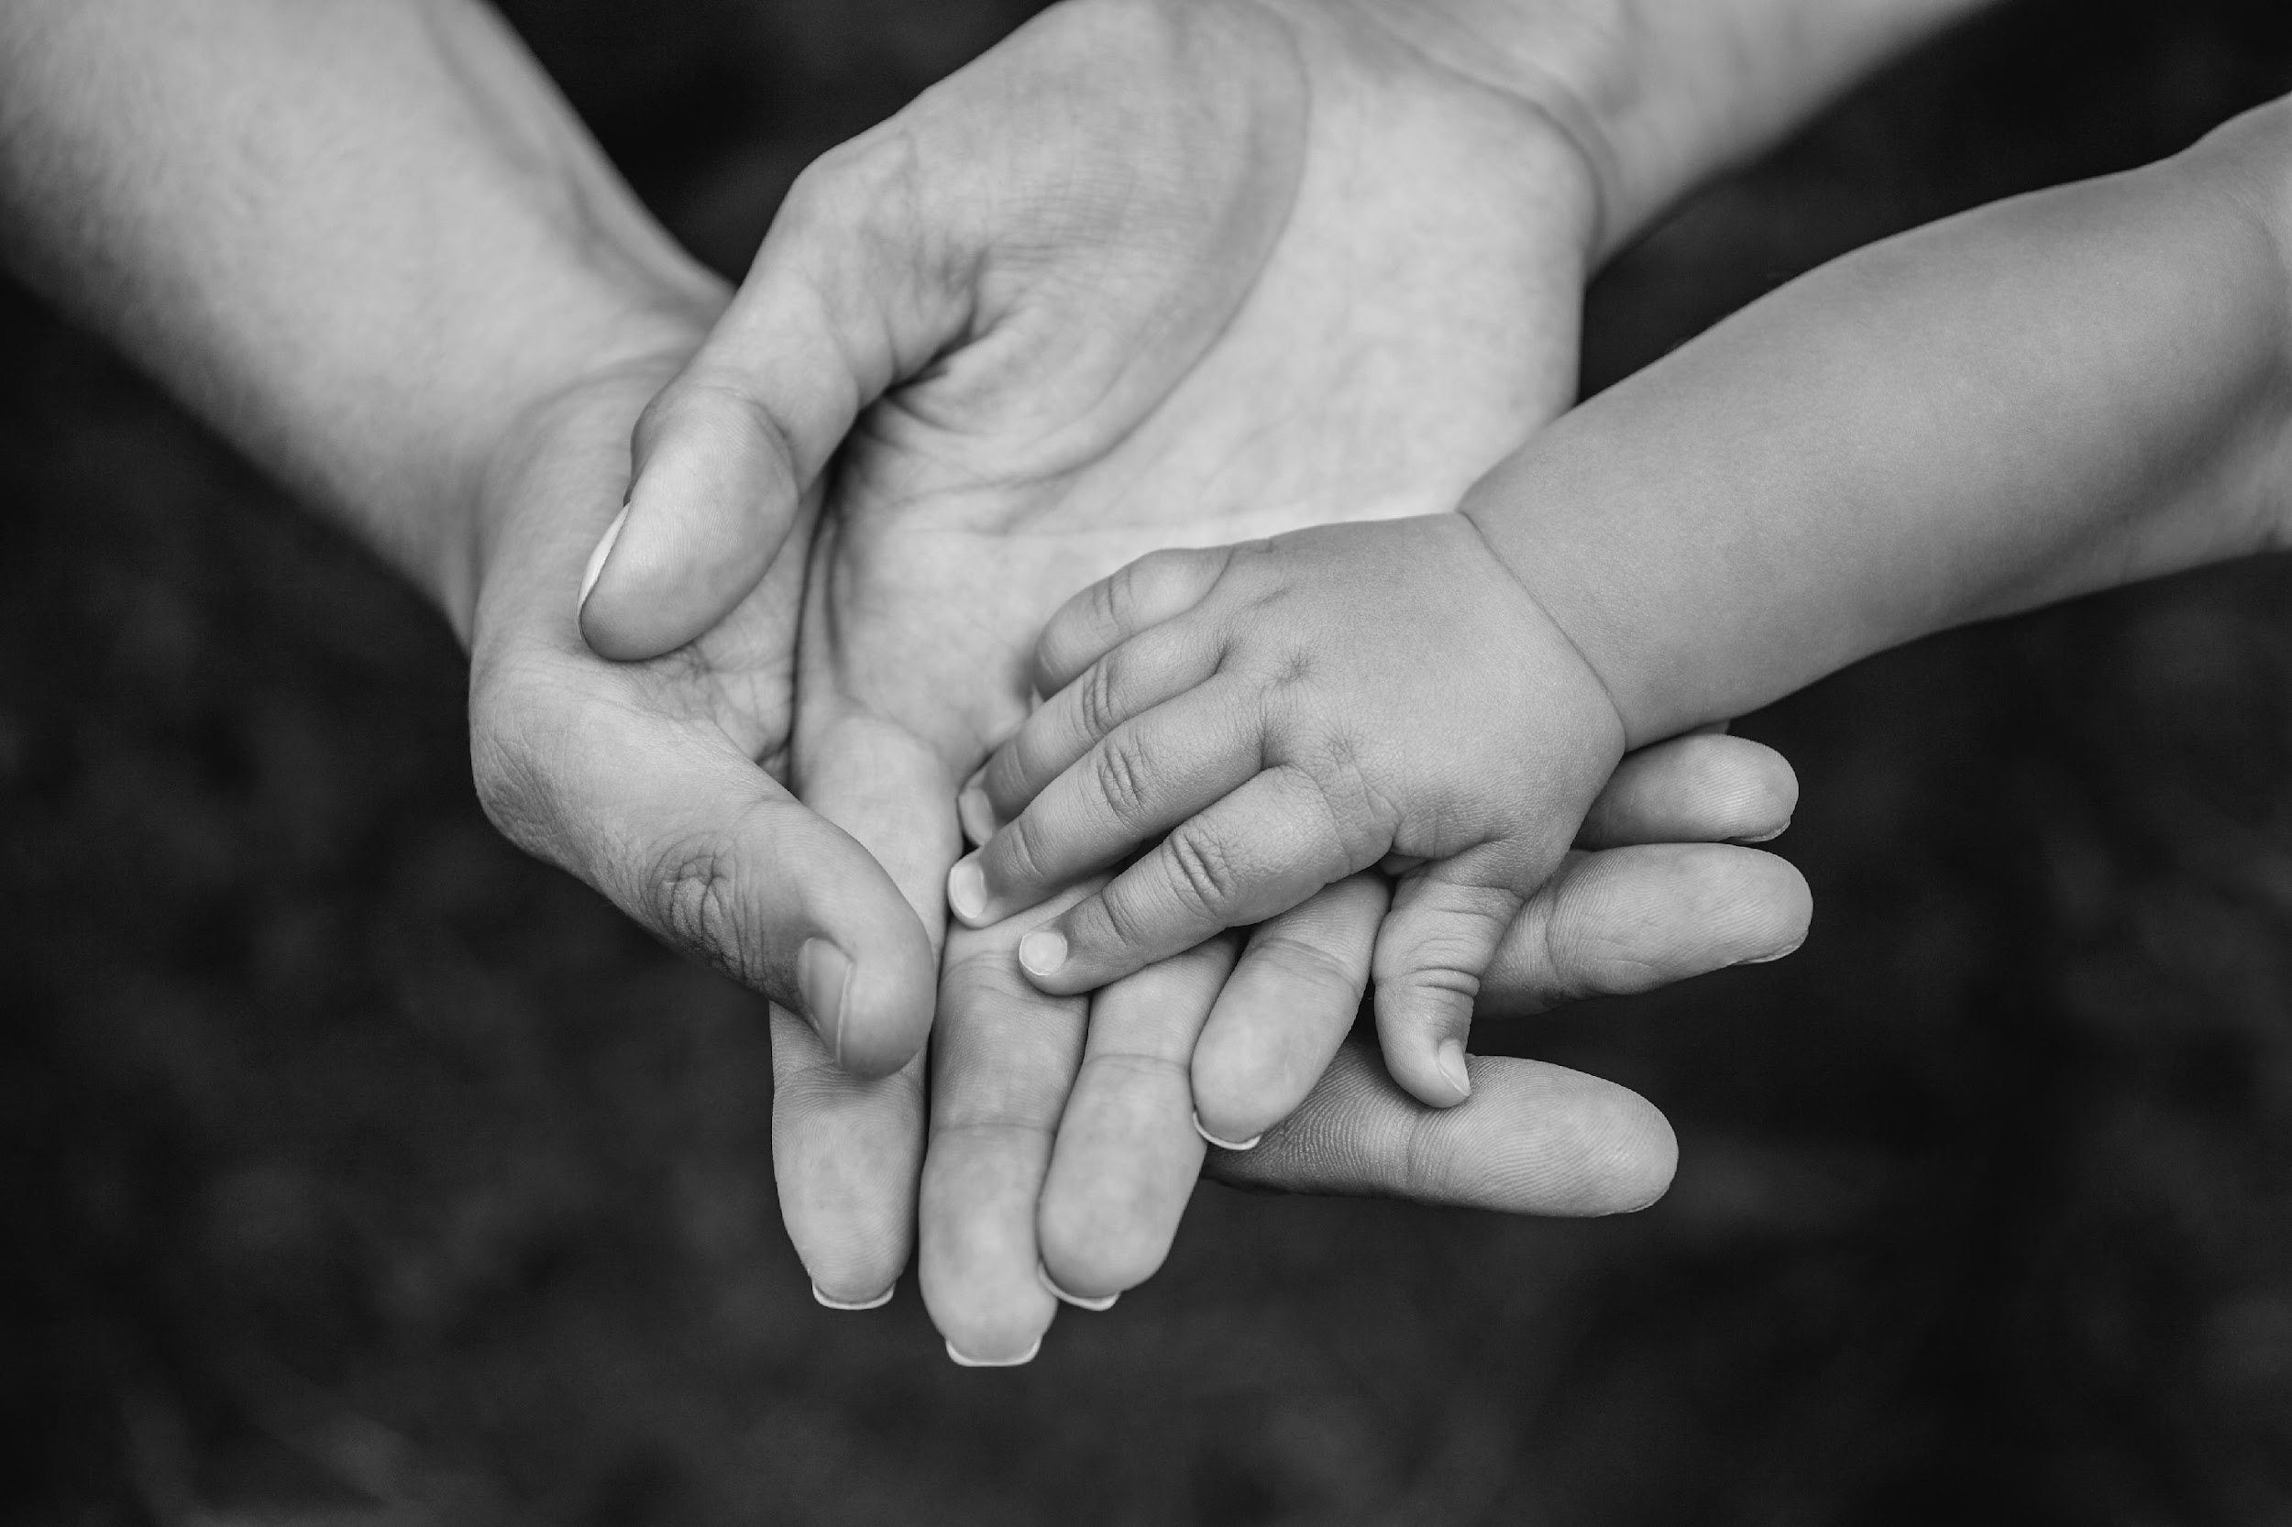
R – Relazioni positive
Le relazioni comprendono tutte le varie interazioni che gli individui hanno con partner, amici, familiari, colleghi, capi/mentori/supervisori e con la comunità in generale.
Nel modello PERMA, le relazioni si riferiscono al sentirsi sostenuti, amati e valorizzati dagli altri.
Le relazioni sono incluse nel modello sulla base dell’idea che gli esseri umani siano intrinsecamente creature sociali (Seligman, 2012). Ci sono prove di questo ovunque, ma le connessioni sociali diventano particolarmente importanti con l’avanzare dell’età.
Notes:
Purpose of this Slide: explain the importance of relationships in people's lives, across different age groups, in the context of studies showing that interpersonal relationships are essential for coexistence and development.
Key Components
Interpersonal relationships are essential for human development and coexistence across all age groups by fostering social and emotional well-being, building essential life skills, and providing support through different life stages.
From childhood to old age, relationships shape our identity, provide a sense of belonging, and enhance resilience against stress and hardship.
For children and adolescents, these bonds are critical for development; for adults, they are vital for stress management and overall life satisfaction; and for older adults, they provide a sense of purpose and connection that becomes even more valuable with age.

Slide 9
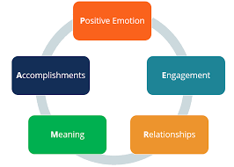
R – Relazioni positive
L’ambiente sociale svolge un ruolo fondamentale nel prevenire il declino cognitivo, e le reti sociali solide contribuiscono a una migliore salute fisica tra gli adulti più anziani (Siedlecki et al., 2014).
Molte persone hanno l’obiettivo di migliorare le relazioni con coloro a cui sono più vicine. La ricerca ha dimostrato che condividere buone notizie o celebrare i successi favorisce legami forti e relazioni migliori (Siedlecki et al., 2014).
Inoltre, rispondere con entusiasmo agli altri, soprattutto nelle relazioni strette o intime, aumenta l’intimità, il benessere e la soddisfazione.
Notes:
Purpose of this Slide: Point out how social environment influences attitudes and behaviors.
Focus on elements that improve relationships: empathy, active listening, enthusiastic responses, smiling, sharing positive elements.
Ask teachers to contribute with other/different examples.

Slide 10
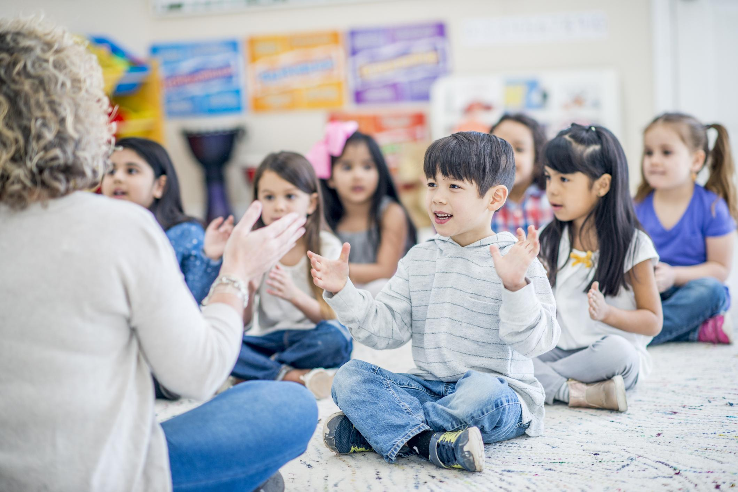
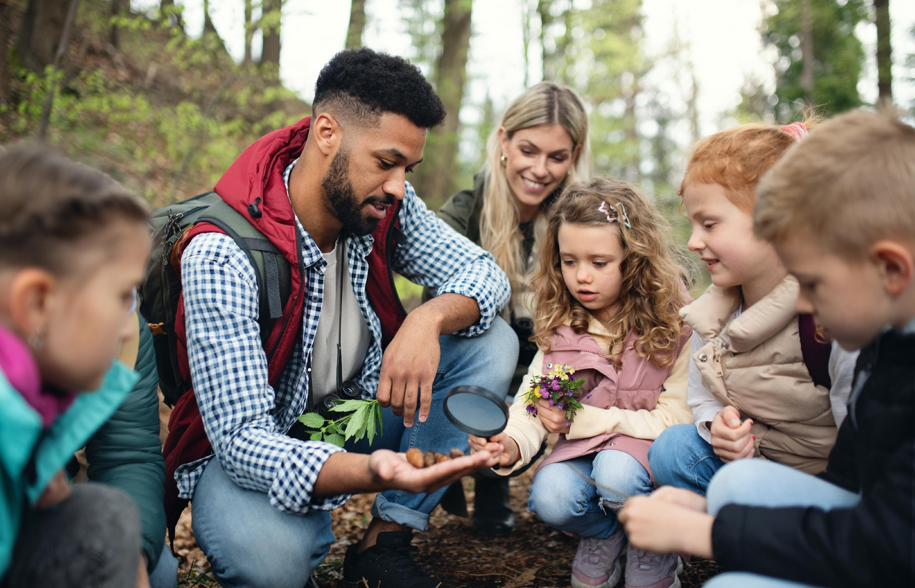
R – Relazioni positive
Le relazioni sono l’infrastruttura sociale dell’apprendimento. Legami caldi e affidabili tra insegnanti e studenti, e tra pari, creano sicurezza psicologica e senso di appartenenza; questi, a loro volta, aumentano coinvolgimento, perseveranza e risultati, mentre attenuano stress e problemi comportamentali.
Le evidenze mostrano che quando le classi coltivano intenzionalmente legami di supporto — attraverso una comunicazione empatica, risposte attive-costruttive, apprendimento cooperativo e pratiche riparative — gli studenti apprendono di più e si sentono meglio.
Notes:
Purpose of this Slide: Point out the impact of relations and engamenet for social learning. Ask teachers to contribute with examples from their practical experience.

Slide 11
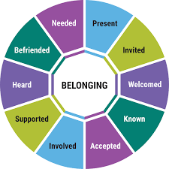
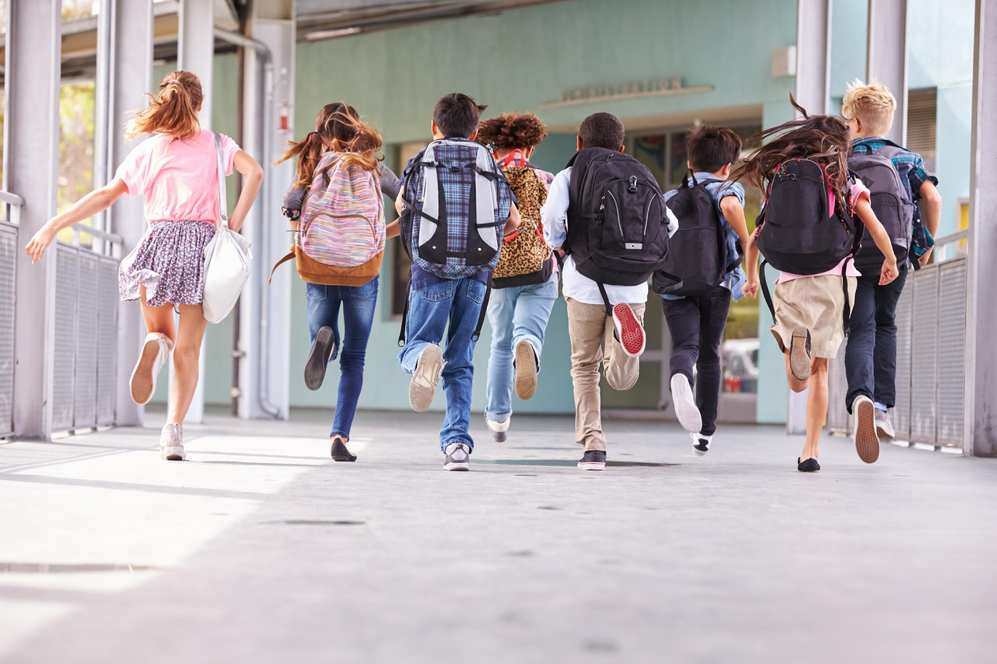
Appartenenza
Appartenenza → prestazione e saluteLa sensazione percepita di essere accettati, valorizzati e inclusi in un gruppo.
Nelle classi si manifesta come sicurezza psicologica, partecipazione equa e norme che affermano l’identità; essa predice motivazione, perseveranza e risultati.
Fig. 1 Le dimensioni dell’appartenenza di Erik W. Carter e Elizabeth E. Biggs
Notes:
Purpose of this Slide: Discuss about Belonging and present the 10 dimensions by Erik W. Carter și Elizabeth E. Biggs (Figure 1)
Belonging is experienced when students are present, invited, welcomed, known, accepted, involved, supported, heard, befriended, and needed

Slide 12


Riflessione sull'appartenenza (attività per insegnanti)
La scuola dovrebbe essere un luogo di appartenenza
per ogni studente. L’appartenenza è facile da affermare, ma molto più difficile da definire.
L’appartenenza si vive quando gli studenti sono presenti, invitati, accolti, conosciuti, accettati, coinvolti, sostenuti, ascoltati, trattati come amici e necessari (vedi Figura 1).
Quando ciascuna di queste dimensioni è affrontata in modo adeguato, le scuole diventano ambienti di apprendimento in cui gli studenti prosperano e sono considerati membri preziosi e indispensabili della comunità scolastica.
Attività:
Q1: Cosa stiamo facendo davvero bene in questo ambito, in questo momento?
Q2: Cosa potremmo fare meglio o in modo diverso in questo ambito?
Q3: Quali azioni concrete dovremmo intraprendere ora per cambiare il modo in cui gli studenti vivono il senso di appartenenza nella nostra scuola?
Notes:
For each of the ten dimensions of belonging, ask: What are we doing really well right now in this area? What could we be doing better or differently in this area?
The first question encourages celebration. Make sure that everyone knows what is going well and keep doing these same things in the future.
The second question invites action. Compile all of the ideas people share about what could be going better or differently and identify common themes.
After addressing both of these questions for each of the ten dimensions, ask: What actionable steps should we be taking next to change how students experience belonging in our school?
This last question leads to improvement.

Slide 13
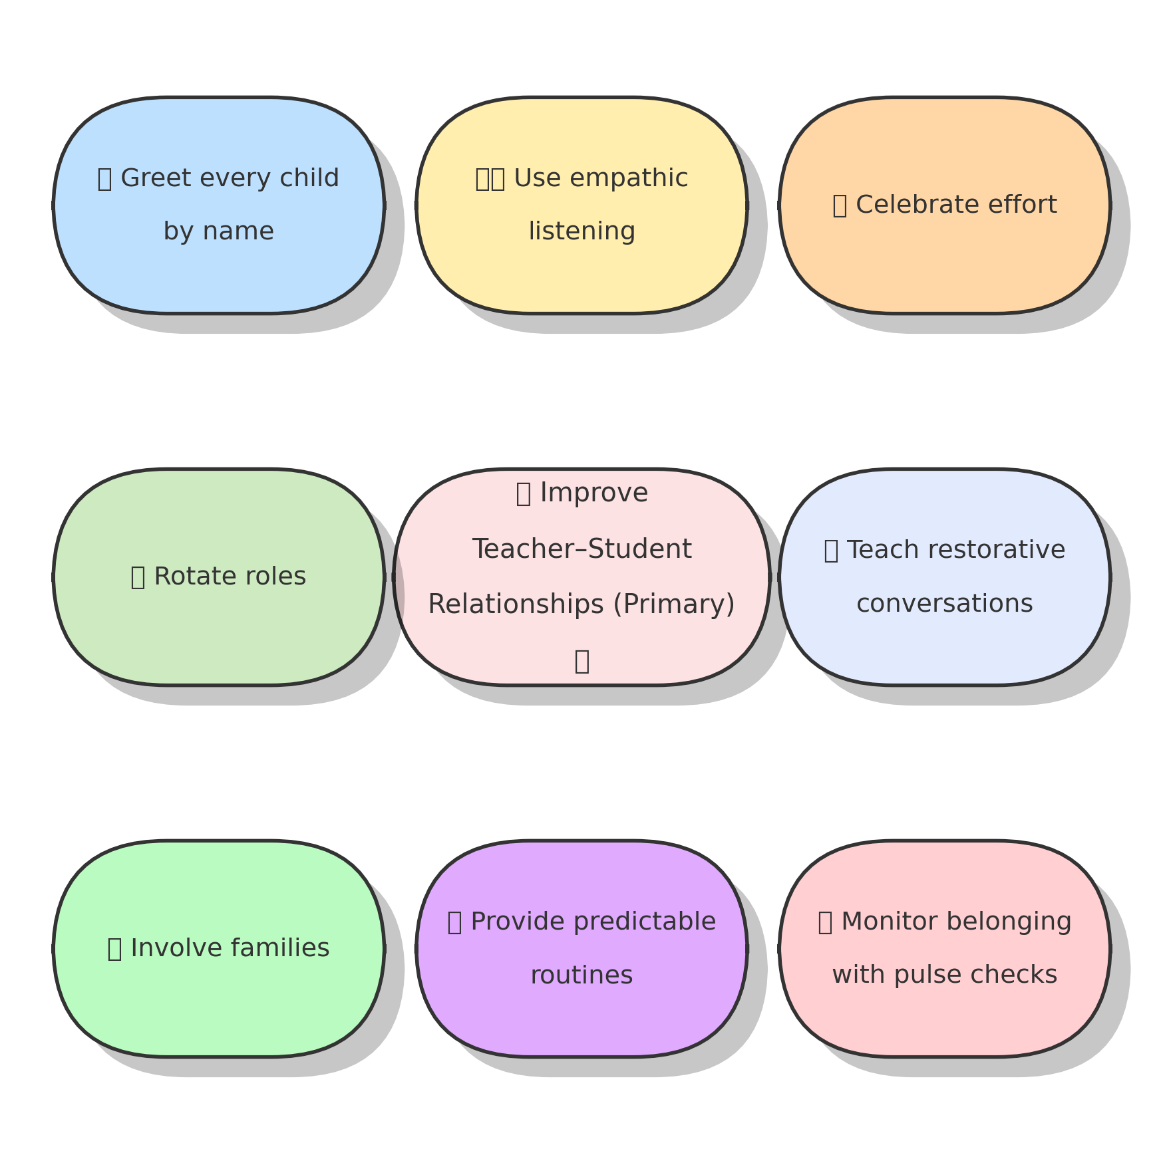
Relazioni insegnante-studente
Relazioni solide tra insegnanti e studenti creano sicurezza psicologica e senso di appartenenza, aumentando in modo costante coinvolgimento, motivazione, resilienza, comportamento e rendimento accademico in una varietà di studenti.
Attività: Rifletti individualmente: Quali attività utilizzi con i tuoi studenti?
Fig. 2 Attività per una solida relazione insegnante-studente
Notes:
Teachers should reflect upon activites in Fig.2 for a strong teacher-student relationship.

Slide 14
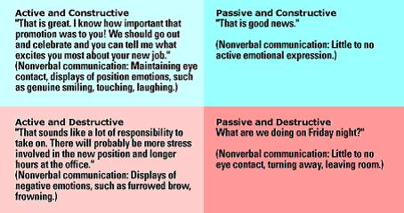

Risposta Attiva-Costruttiva (ACR)
La Risposta Attiva-Costruttiva (ACR) è una tecnica di comunicazione utilizzata per migliorare le relazioni rispondendo in modo entusiastico e di supporto quando un partner condivide una buona notizia o un evento positivo.
È uno dei quattro tipi di risposta — gli altri sono passivo-costruttiva, attivo-distruttiva e passivo-distruttiva — identificati dalla psicologa Shelley Gable e dai suoi colleghi.
Fig. 3. Matrice che illustra i diversi tipi di risposte secondo la dott.ssa Shelly Gable
Notes:
You will explain ACR and its importance. Compare with the other 3 types of responses ( passive-constructive, active-destructive and passive-destructive) and observe the examples in Fig. 3.

Slide 15
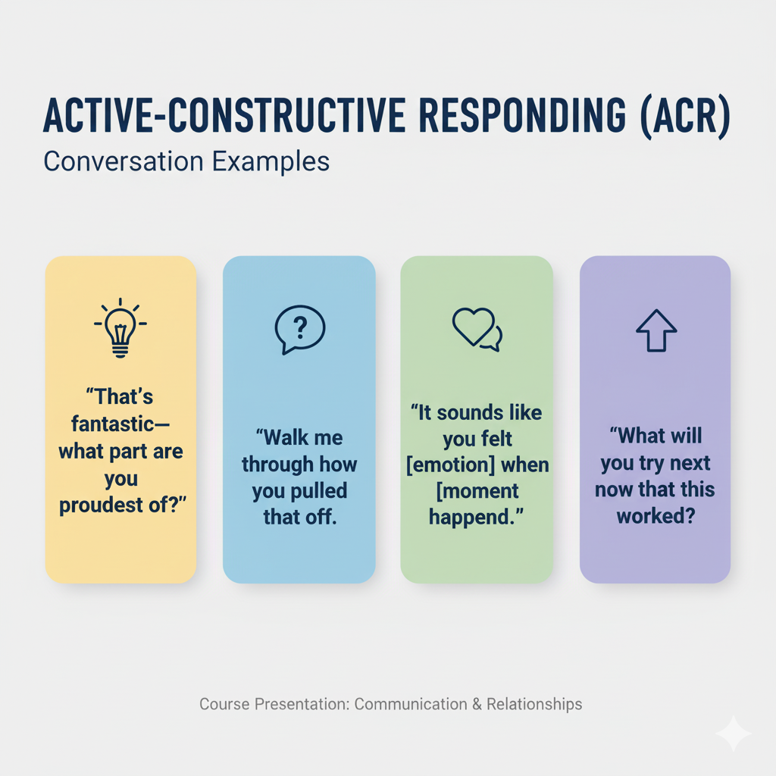
Risposta Attiva-Costruttiva (ACR)
Invece di un rapido “Bel lavoro”, l’ACR combina entusiasmo visibile, domande curiose e validazione, così che chi parla possa rivivere l’evento positivo e sentirsi davvero visto.Al contrario, esistono tre stili meno utili:Passivo-Costruttivo (“Bene.”),Attivo-Distruttivo (mettere in evidenza rischi o difetti),Passivo-Distruttivo (cambiare argomento).
Mosse fondamentali Affetto (Affect): rispecchiare e aumentare leggermente l’emozione positiva (tono caldo, postura aperta). Attenzione (Attention): mantenere il contatto visivo, evitare il multitasking. Elaborazione (Elaboration): invitare a fornire dettagli — processo, impegno, significato. Validazione (Validation): riflettere le emozioni e riconoscere la competenza o la perseveranza. Assaporamento (Savoring): aiutare a pianificare i passi successivi o celebrare in modo appropriato.
Attività: Riflettete in coppia — Come potete applicare l’ACR nella vostra classe? Osservate i limiti e i benefici.
Fig. 4. Esempi di conversazioni per l’ACR
Notes:
You will highlight the differences of the ACR in Fig. 4. Take intro account the Core moves (Affect, Attention, Elaboration, Validation, Savoring).
Teacher should work in pairs to observe the limitations and the benefits of ACR applyed so far in their classes. Best practices should be highlighted.

Slide 16
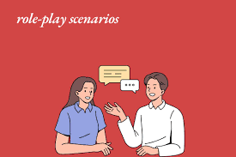
Attività
Scenario di gioco di ruolo: Praticare l'ascolto attivo e l'empatia
In questo scenario avremo due partecipanti: Alex, uno studente visibilmente turbato, e Dana, una compagna di classe che pratica l’ascolto attivo e l’empatia.
Contesto: Alex ha appena ricevuto il voto di un progetto su cui ha lavorato molto e ne è deluso. Si siede su una panchina nel cortile della scuola, con un’espressione frustrata. Dana si avvicina a lui.
Notes:
Two teachers should play the roles of Alex and Dana. Ask volunteers to put themselves in the shoes of the characters and have a dialogue.
The other teachers will analyze the dialogue, observe Alex's moods and emotions, Dana's feedback, and discuss how the principles of active listening can be applied.

Slide 17
Attività
Identifica le strategie che creeranno un ambiente di apprendimento positivo, inclusivo ed efficace attraverso l’uso della comunicazione verbale e non verbale.
✅ Comunicazione verbale Istruzioni chiare e concise: Usa un linguaggio semplice e diretto. Scomponi i compiti complessi in passaggi più piccoli e verifica la comprensione (es. “Qualcuno ha una domanda sul passaggio 2?”).
Linguaggio positivo e incoraggiante: Invece di “Smettila di parlare!”, prova con “Apprezzerei se ora potessimo fare silenzio così da poterci concentrare.” Invece di “La tua risposta è sbagliata”, dì “È un buon inizio. Qualcuno può aggiungere qualcosa alla sua idea?”.
Uso di domande aperte: Stimola il pensiero critico con domande che non possono essere risposte con un semplice “sì” o “no” (es. “Perché pensi che il personaggio abbia preso quella decisione?” invece di “La decisione del personaggio è stata buona?”).
Tempo di attesa: Dopo aver posto una domanda, attendi 3–5 secondi prima di chiedere a uno studente di rispondere. Questo tempo permette a tutti di formulare un pensiero.
Feedback specifico e costruttivo: Invece di un semplice “Ben fatto!”, offri un feedback specifico: “Mi è piaciuto molto come hai usato le metafore in questo tema per creare un’immagine visiva forte.” Concentrati sull’impegno e sul processo, non solo sul risultato.
Notes:
Now ask the teachers who observed the dialogue to check which elements of verbal and nonverbal communication Alex and Dana used. Note the unused elements and emphasize their importance.

Slide 18
Activity
Identifica le strategie che creeranno un ambiente di apprendimento positivo, inclusivo ed efficace attraverso l’uso della comunicazione verbale e non verbale.
👁️ Comunicazione non verbale Contatto visivo: Mantieni il contatto visivo con il maggior numero possibile di studenti mentre parli. Questo gesto trasmette sicurezza, interesse e aiuta a mantenere l’attenzione.
Espressioni facciali: Un sorriso caloroso può creare un’atmosfera accogliente. Un’espressione attenta e concentrata mentre uno studente parla mostra che lo stai ascoltando. Le espressioni dovrebbero essere congruenti con il messaggio verbale. 😊
Postura e linguaggio del corpo: Una postura aperta (braccia non incrociate, spalle rilassate) invita alla comunicazione. Muoversi in classe (prossimità) aiuta a interagire con più studenti e a gestire meglio le attività.
Gesti: Usa gesti naturali per enfatizzare idee importanti, dare indicazioni o moderare una discussione. I gesti possono aggiungere dinamismo e chiarezza al discorso.
Tono di voce: Varia il tono, il ritmo e il volume della voce per mantenere l’interesse ed enfatizzare concetti specifici. Un tono calmo e fermo è efficace per la gestione della classe, mentre un tono entusiasta può stimolare curiosità.
Notes:
Now ask the teachers who observed the dialogue to check which elements of verbal and nonverbal communication Alex and Dana used. Note the unused elements and emphasize their importance.

Slide 19


Conclusione
Le relazioni positive possono essere insegnate e apprese.
Inserire routine semplici e ripetibili costruisce fiducia, cooperazione e resilienza, favorendo il benessere e la crescita di studenti e personale.
Le relazioni positive in classe si costruiscono sul rispetto reciproco, sulla fiducia e su una comunicazione aperta tra studenti e insegnanti. Le strategie includono conoscere gli interessi e le origini di ciascuno studente, offrire un ambiente strutturato e di supporto e modellare comportamenti positivi come empatia e rispetto.
Incoraggiare interazioni positive tra pari e assicurarsi che gli studenti si sentano visti e valorizzati è inoltre fondamentale per il loro benessere personale e accademico.
Notes:
You recap what positive relations are and invite participants to commit to one routine to trial next week.

Slide 20
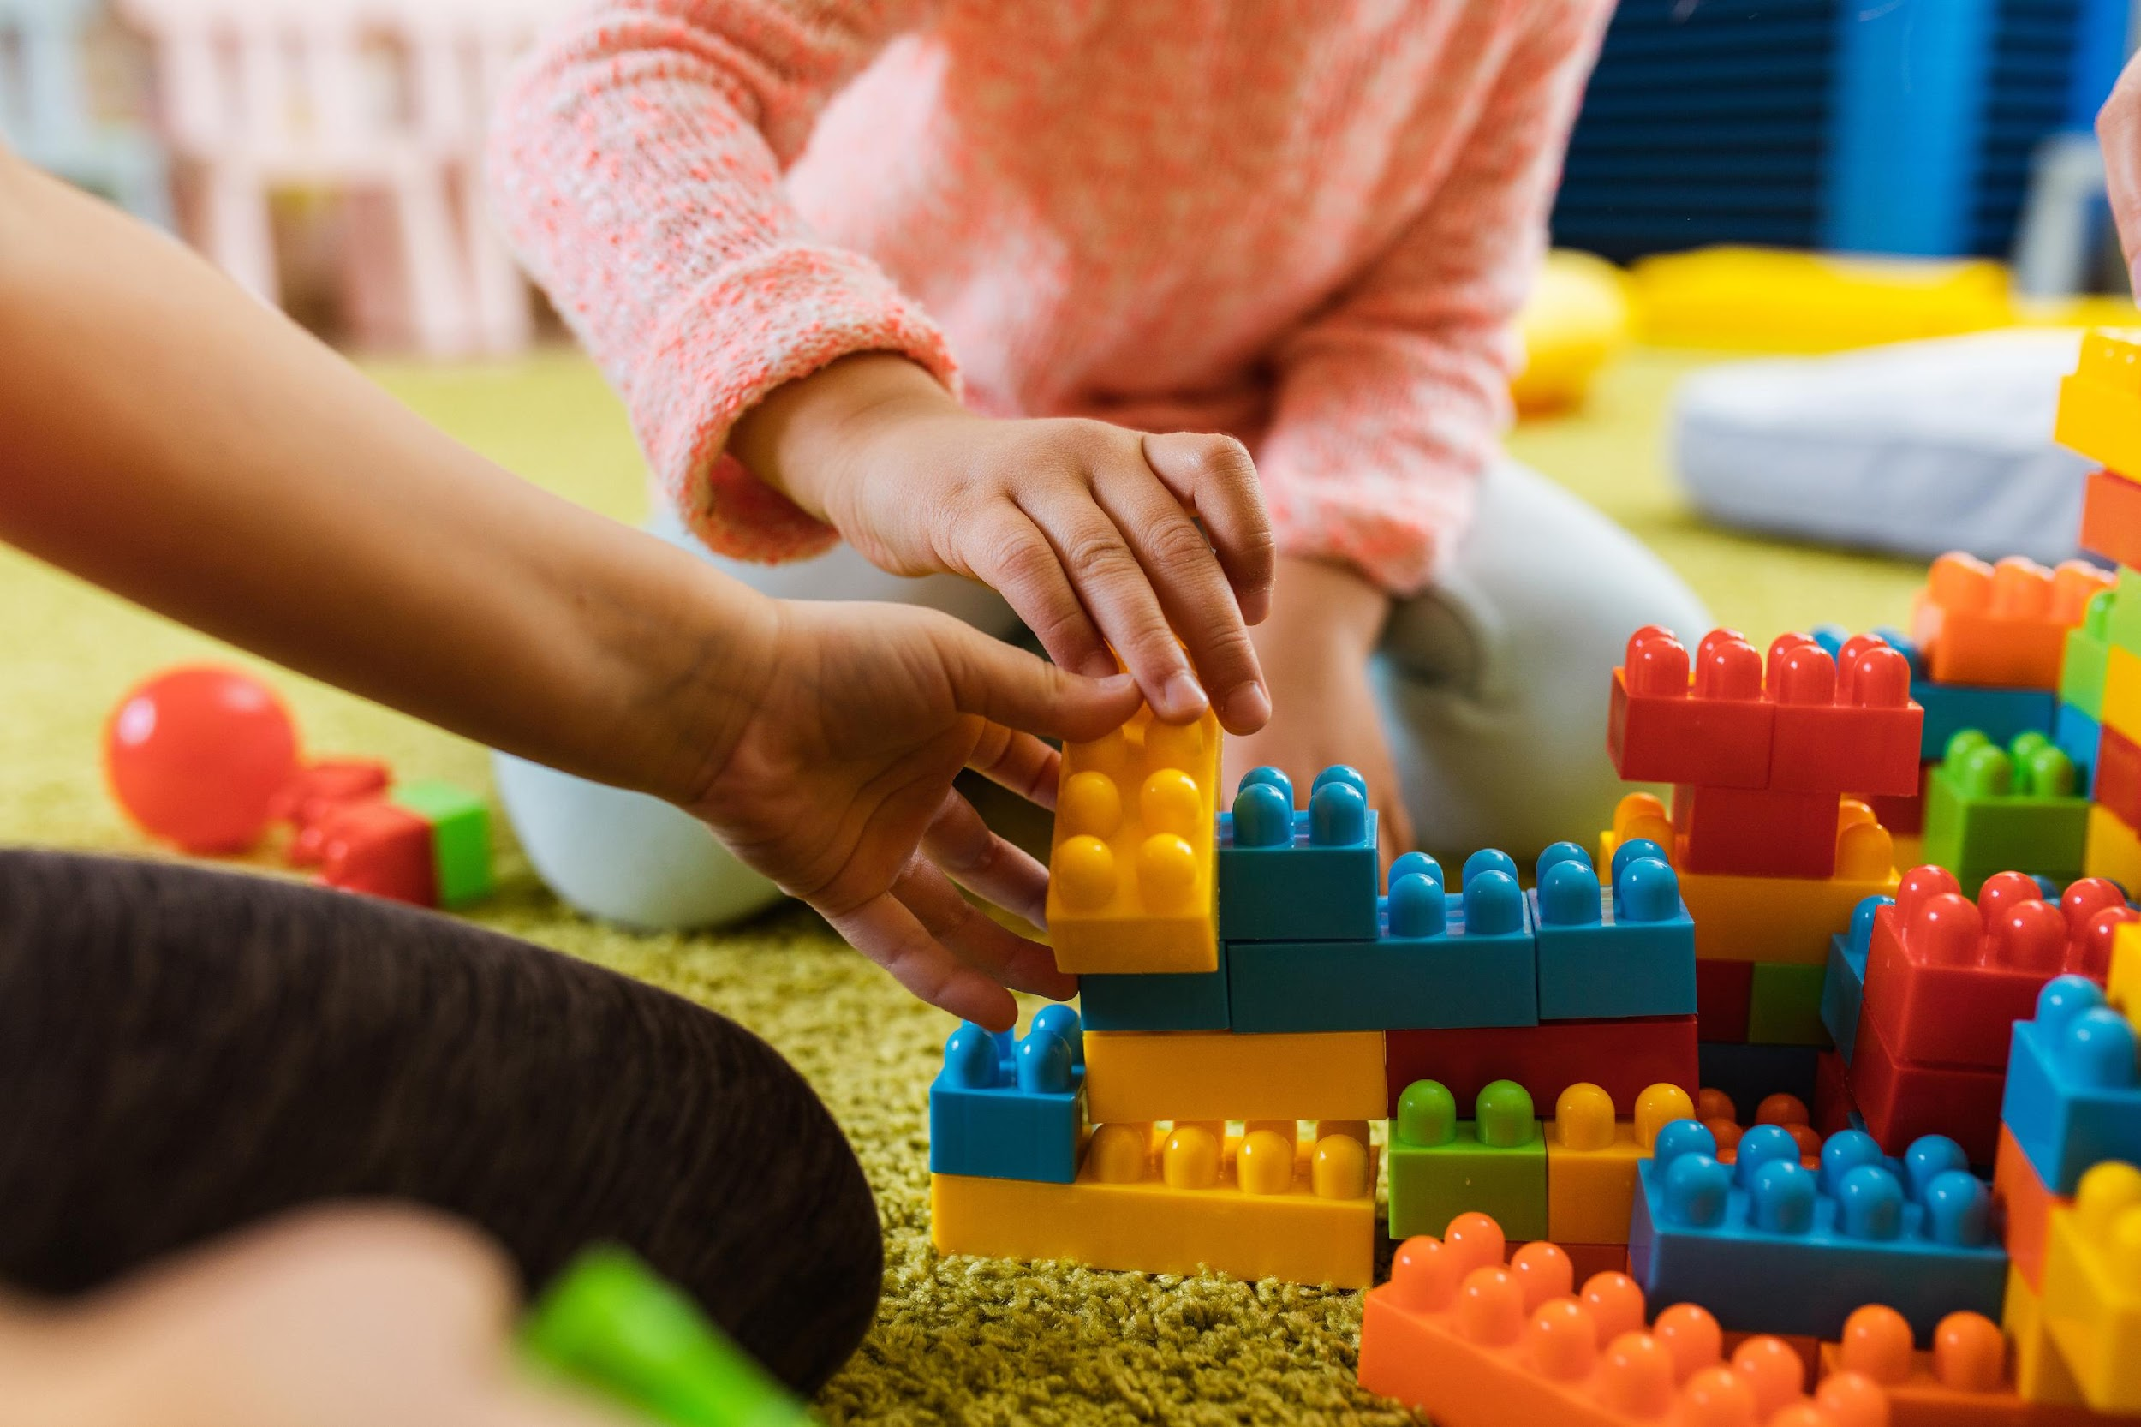
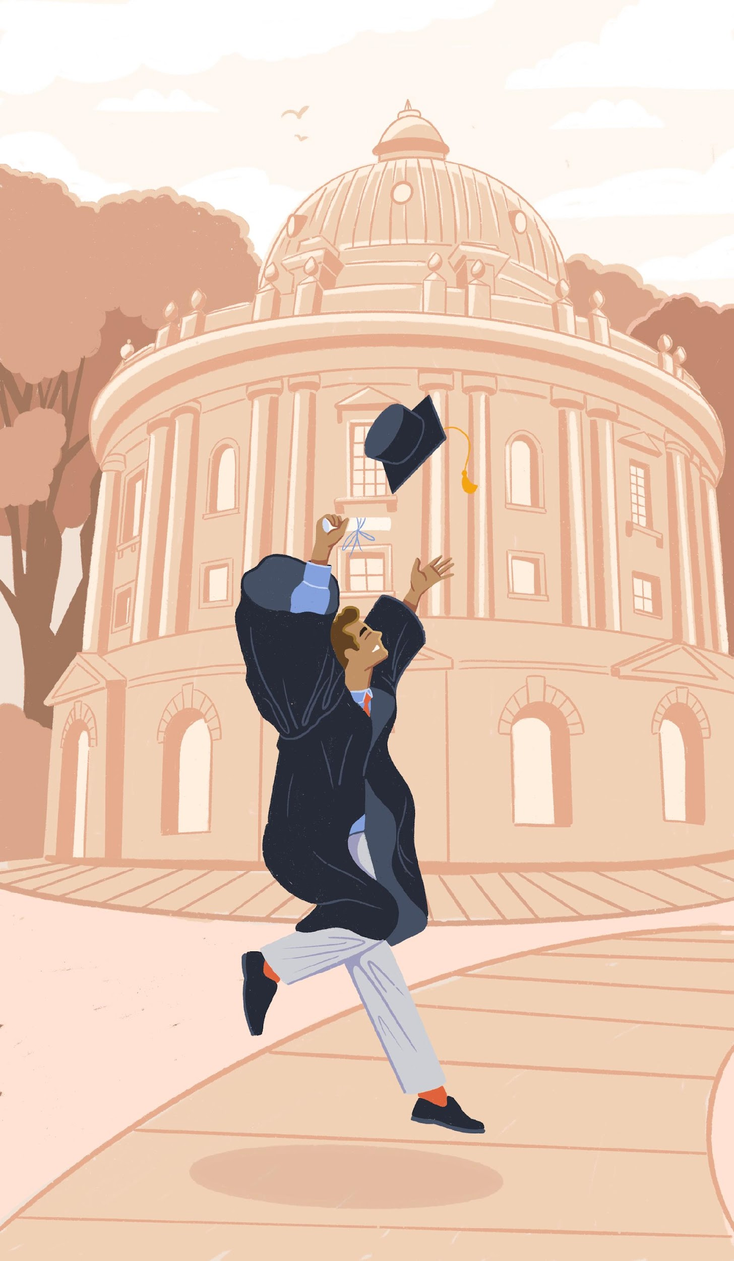
Conclusione
Il modulo mostra che le relazioni positive (la “R” nel modello PERMA) costituiscono l’infrastruttura sociale dell’apprendimento: rafforzano il senso di appartenenza e la sicurezza psicologica, aumentano il coinvolgimento e i risultati accademici e riducono stress e problemi comportamentali.
Prenditi un momento per riflettere:
Che cosa significano per te le relazioni positive?
Cosa ti ha ispirato in questo Modulo?
Che cosa farai in modo diverso nella tua classe?
Notes:
You will ask participants to answer the 3 questions before closing.

Slide 21

FEEDBACK
Per favore, prenditi qualche minuto per fornire il tuo feedback:
⭐ Quanto era chiaro e pertinente il materiale di oggi?
⭐ Quanto era coinvolgente e utile il formato di presentazione?
Commenti / Suggerimenti: .............................................................

Slide 22
BEN FATTO!

Slide 23
References (APA 7th)
Bibliografia
Collaborative for Academic, Social, and Emotional Learning (CASEL). (2023). What is SEL? https://casel.org/
Cornelius-White, J. (2007). Learner-centered teacher–student relationships are effective: A meta-analysis. Review of Educational Research, 77(1), 113–143. https://doi.org/10.3102/003465430298563
Durlak, J. A., Weissberg, R. P., Dymnicki, A. B., Taylor, R. D., & Schellinger, K. B. (2011). The impact of enhancing students’ social and emotional learning: A meta-analysis of school-based universal interventions. Child Development, 82(1), 405–432. https://doi.org/10.1111/j.1467-8624.2010.01564.x
Gable, S. L., Reis, H. T., Impett, E. A., & Asher, E. R. (2004). What do you do when things go right? The intrapersonal and interpersonal benefits of sharing positive events. Journal of Personality and Social Psychology, 87(2), 228–245. https://doi.org/10.1037/0022-3514.87.2.228
Goodenow, C. (1993). Classroom belonging among early adolescent students: Relationships to motivation and achievement. The Journal of Early Adolescence, 13(1), 21–43. https://doi.org/10.1177/0272431693013001002
Johnson, D. W., Johnson, R. T., & Holubec, E. J. (2013). Cooperation in the classroom (9th ed.). Interaction Book Company.
Notes:
You briefly point participants to key sources to deepen practice.

Slide 24
References (APA 7th)
Bibliografia
Klem, A. M., & Connell, J. P. (2004). Relationships matter: Linking teacher support to student engagement and achievement. Journal of School Health, 74(7), 262–273. https://doi.org/10.1111/j.1746-1561.2004.tb08283.x
Roseth, C. J., Johnson, D. W., & Johnson, R. T. (2008). Promoting early adolescents’ achievement and peer relationships: The effects of cooperative, competitive, and individualistic goal structures. Psychological Bulletin, 134(2), 223–249. https://doi.org/10.1037/0033-2909.134.2.223
Rogers, C. R. (1957). The necessary and sufficient conditions of therapeutic personality change. Journal of Consulting Psychology, 21(2), 95–103. https://doi.org/10.1037/h0045357
Rosenberg, M. B. (2003). Nonviolent communication: A language of life (2nd ed.). PuddleDancer Press.
Seligman, M. E. P. (2011). Flourish: A visionary new understanding of happiness and well-being. Free Press.
Walton, G. M., & Cohen, G. L. (2011). A brief social-belonging intervention improves academic and health outcomes of minority students. Science, 331(6023), 1447–1451. https://doi.org/10.1126/science.1198364
Notes:
You briefly point participants to key sources to deepen practice.

Slide 25
Grazie per la vostra attenzione!

Slide 26
https://thrivingschools.eu/

